Slide 1
DEPARTAMENTO DE CIENCIAS DE LA VIDA Y DE LA AGRICULTURA
CARRERA DE INGENIERÍA EN BIOTECNOLOGÍA
TRABAJO DE TITULACIÓN, PREVIO A LA OBTENCIÓN DEL TÍTULO DE INGENIERO EN BIOTECNOLOGÍA
“Síntesis verde de nanopartículas de plata mediante interacción de la radiación ultravioleta y visible”
Elaborado por: David Israel Chávez Jácome
Director: Yolanda Angulo, PhD.
Oponente: Dra. Blanca Naranjo, M.Sc.
Sangolquí 2021

Slide 2
OBJETIVOS
Objetivo general
Sintetizar nanopartículas de plata mediante interacción de la radiación ultravioleta y visible.
Objetivos específicos
Sintetizar nanopartículas de plata modificando pH, concentraciones del agente reductor (extracto vegetal) y su precursor (Nitrato de Plata).
Caracterizar fisicoquímicamente las nanopartículas de plata y seleccionar las nanopartículas sin interacción química.
Evaluar las nanopartículas seleccionadas, en presencia/ausencia de radiación solar y longitudes de onda primarias (roja, azul y verde).

Slide 3
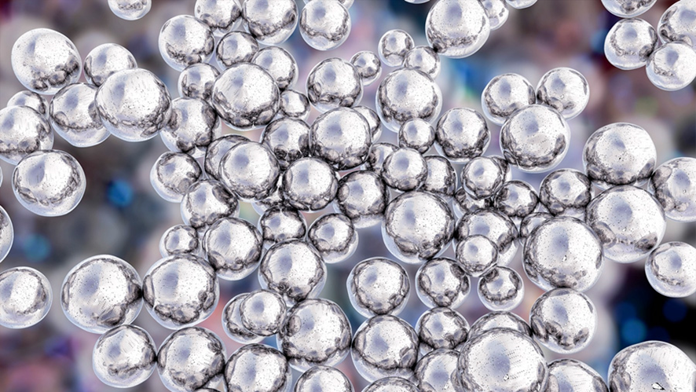
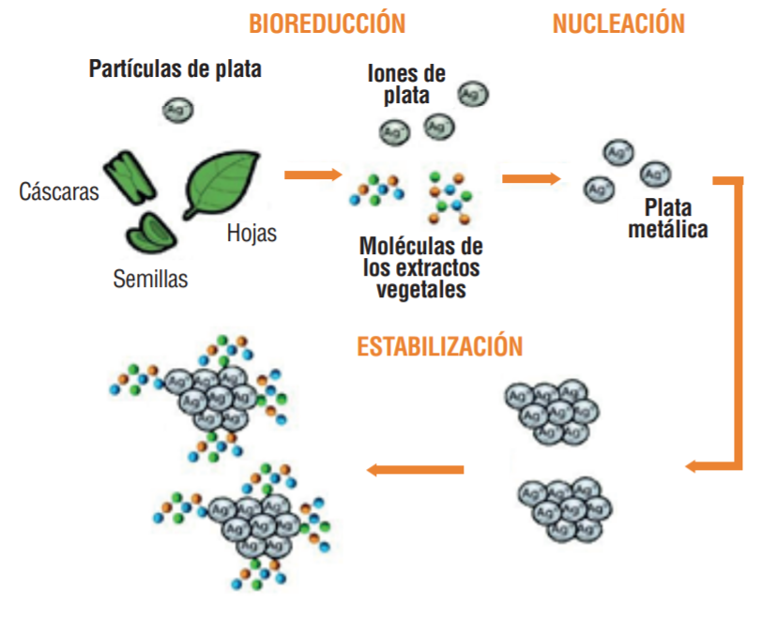
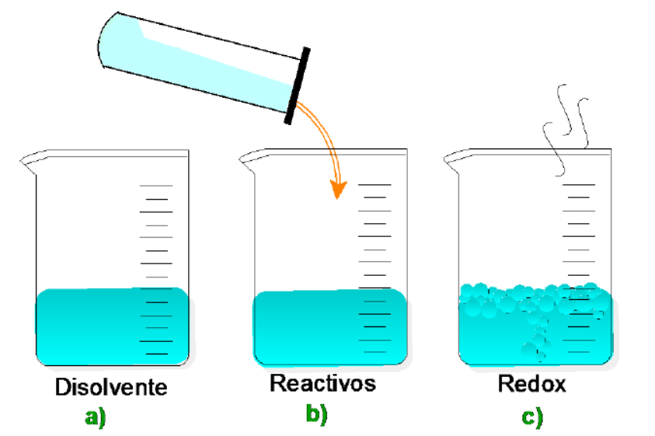
INTRODUCCIÓN
Síntesis de nanopartículas
Síntesis Verde
Método Coloidal: Óxido-reducción (REDOX)
AgNPs ilustración 3D (INVDES, 2018).
Reducción fotoquímica
Ag⁺ + e_{aq}⁻ → Ag⁰
Método de óxido-reducción a) Solución del disolvente. b) Adición de los reactivos. c) Proceso Redox (Cháme, 2013).
Proceso de síntesis verde de AgNPs (Gómez, 2018).

Slide 4
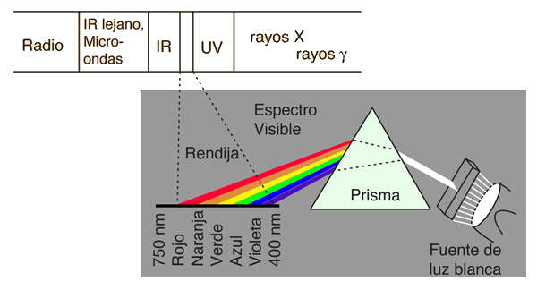
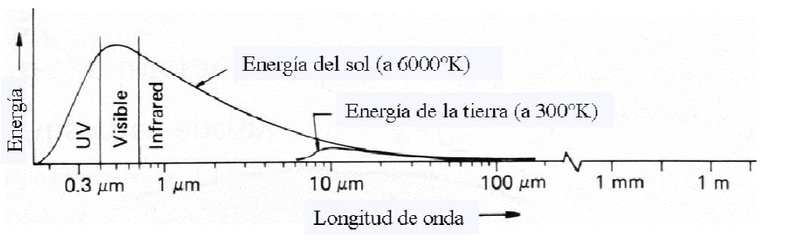
INTRODUCCIÓN
Energía lumínica del sol
(3.1-1.65eV)
(1.65-0.5eV)
(6.2-3.1eV)
(2.3eV)
(1.8eV)
(3.1eV)
Energía radiada por el Sol y la tierra (Benavides, 2010).

Slide 5
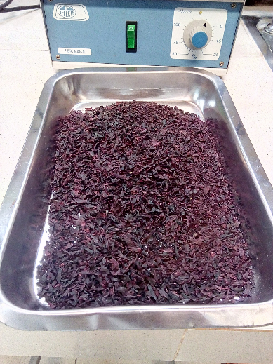
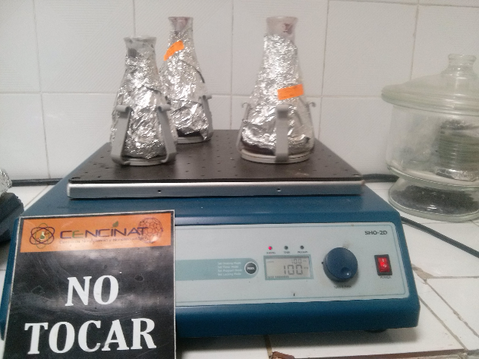
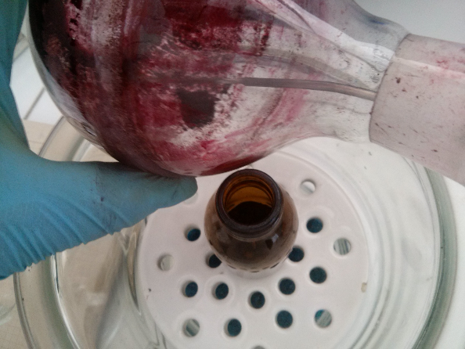
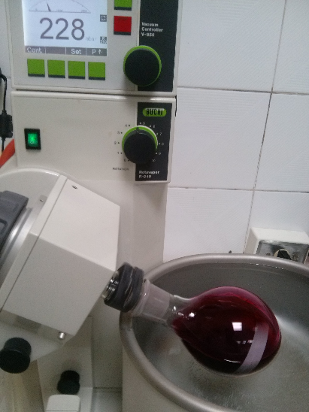
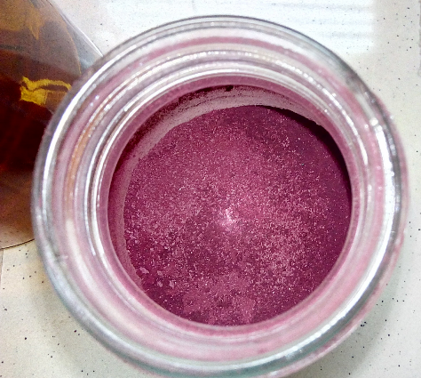
METODOLOGÍA
Procesamiento y obtención de los extractos vegetales
SECADO
MACERACIÓN
RECOLECCIÓN Y ALMACENAMIENTO
Text here
Proceso Total:
9 días
PULVERIZADO
ADQUISICIÓN DEL MATERIAL VEGETAL
CONCENTRACIÓN

Slide 6
METODOLOGÍA
Síntesis de nanopartículas de plata
Primera Fase: Método REDOX con agente reductor natural
8 horas

Slide 7
METODOLOGÍA
Síntesis de nanopartículas de plata
Segunda Fase: Reducción Fotoquímica
Otras investigaciones: Srikar et al. (2016) - Light Induced Green Synthesis of Silver Nanoparticles Using Aqueous Extract of Prunus amygdalus
Kumar et al. (2016) - Capuli cherry-mediated green synthesis of silver nanoparticles underwhite solar and blue LED light

Slide 8
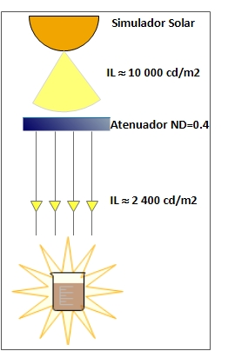
METODOLOGÍA
Síntesis de nanopartículas de plata
Irradiación | Luminancia (cd/m2)
Simulador Solar | 2400
LED azul | 172,05
LED verde | 297,93
LED rojo | 139,55

Slide 9
METODOLOGÍA
Técnicas de Caracterización
Microscopio electrónico de barrido modo transmisión (STEM)
Voltamperometría Cíclica
Espectroscopia Ultravioleta-Visible
Dispersión Dinámica de Luz
Tensión 30 kV, modo de escaneo, WD: 5 mm
Espectroscopia de absorción 180-1100 nm
Barrido de -1,2 a 1,2 eV con velocidad de 5 eV/s
Tamaño de partícula de Ag en suspensión acuosa
Notes:
OMP1q, OMP2q e INVASq fueron diseñados y construidos por el Laboratorio de Fisiopatología de la Universidad de Concepción.

Slide 10
RESULTADOS Y DISCUSIÓN
Evaluación del extracto vegetal. Diferentes pHs
B
B
A
A
Compuestos principales en H. sabdariffa: 1. Delfinidina-3-glucósido, 2. Cianidina-3-glucósido. (Owoade et al., 2019).
Extractos de Hibiscus Sabdariffa a diferentes pHs.
Transformaciones moleculares en función del pH para cianidina (Power, 2012).
Notes:
OMP1q = 30 kDa
OMP2q = 60 kDa
INVASq = 25 kDa

Slide 11
RESULTADOS Y DISCUSIÓN
Síntesis preliminar de AgNPs – Diferentes pHs, AgNO3 5mM y Oscuridad
Síntesis preliminar de AgNPs a diferentes pHs en Oscuridad.
Observación a nivel óptico de la formación de las AgNPs.
Cambio de color de un rosado pálido a un marrón amarillento
(Kamal & Nath, 2016).
Notes:
OMP1q = 30 kDa
OMP2q = 60 kDa
INVASq = 25 kDa

Slide 12
RESULTADOS Y DISCUSIÓN
Síntesis de AgNPs – Misma intensidad lumínica, AgNO3 3mM, pH6
Notes:
OMP1q = 30 kDa
OMP2q = 60 kDa
INVASq = 25 kDa

Slide 13
RESULTADOS Y DISCUSIÓN
Síntesis de AgNPs – Misma intensidad lumínica, AgNO3 5mM, pH6
Notes:
OMP1q = 30 kDa
OMP2q = 60 kDa
INVASq = 25 kDa

Slide 14
RESULTADOS Y DISCUSIÓN
Síntesis de AgNPs – Misma intensidad lumínica, AgNO3 7mM, pH6
Notes:
OMP1q = 30 kDa
OMP2q = 60 kDa
INVASq = 25 kDa

Slide 15
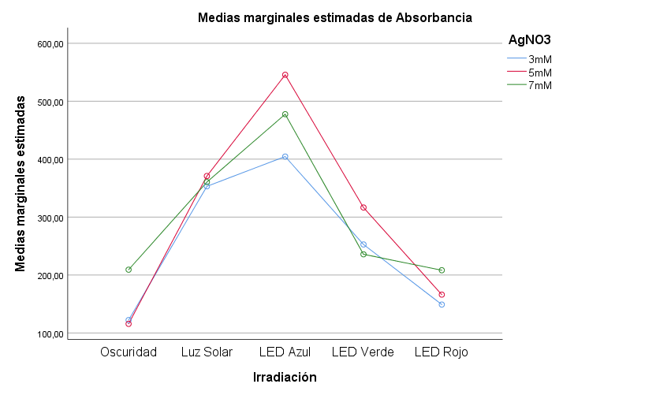
RESULTADOS Y DISCUSIÓN
Síntesis de AgNPs – Misma intensidad lumínica, 3 concentraciones AgNO3, pH6
Test ANOVA:
Irradiación
F=55.732; p<0.01
Concentración de AgNO3
F=3.346; p>0.05
Concentración de AgNO3 : irradiación
F=1.833; p>0.05
La longitud de onda azul (radiación UV cercano) provee una mayor energía excitando los electrones π
(García, 2016).
Notes:
OMP1q = 30 kDa
OMP2q = 60 kDa
INVASq = 25 kDa

Slide 16
RESULTADOS Y DISCUSIÓN
Síntesis de AgNPs – Diferente intensidad lumínica, AgNO3 3mM, pH6
Notes:
OMP1q = 30 kDa
OMP2q = 60 kDa
INVASq = 25 kDa

Slide 17
RESULTADOS Y DISCUSIÓN
Síntesis de AgNPs – Diferente intensidad lumínica, AgNO3 5mM, pH6
Notes:
OMP1q = 30 kDa
OMP2q = 60 kDa
INVASq = 25 kDa

Slide 18
RESULTADOS Y DISCUSIÓN
Síntesis de AgNPs – Diferente intensidad lumínica, AgNO3 7mM, pH6
Notes:
OMP1q = 30 kDa
OMP2q = 60 kDa
INVASq = 25 kDa

Slide 19
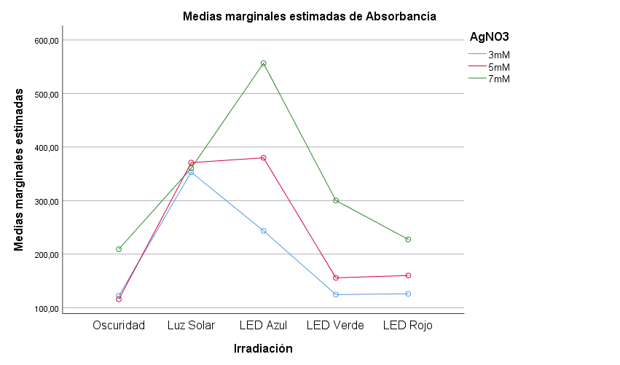
RESULTADOS Y DISCUSIÓN
Síntesis de AgNPs – Diferente intensidad lumínica, 3 concentraciones AgNO3, pH6
Test ANOVA:
Irradiación
F=44.733; p<0.01
Concentración de AgNO3
F=27.901; p<0.01
Concentración de AgNO3 : irradiación
F=4.073; p<0.01
La longitud de onda azul (radiación UV cercano) provee una mayor energía excitando los electrones π
(García, 2016).
Notes:
OMP1q = 30 kDa
OMP2q = 60 kDa
INVASq = 25 kDa

Slide 20
RESULTADOS Y DISCUSIÓN
Estabilidad de AgNPs – Oscuridad, 3 concentraciones AgNO3, pH6

Slide 21
RESULTADOS Y DISCUSIÓN
Estabilidad de AgNPs – Luz Solar, 3 concentraciones AgNO3, pH6

Slide 22
RESULTADOS Y DISCUSIÓN
Estabilidad de AgNPs – LED Azul, 3 concentraciones AgNO3, pH6

Slide 23
RESULTADOS Y DISCUSIÓN
Estabilidad de AgNPs – LED Verde, 3 concentraciones AgNO3, pH6

Slide 24
RESULTADOS Y DISCUSIÓN
Estabilidad de AgNPs – LED Rojo, 3 concentraciones AgNO3, pH6

Slide 25
RESULTADOS Y DISCUSIÓN
Tamaños de AgNPs – Misma intensidad lumínica
Tratamientos | Tiempo | [AgNO3] (mM)
 |  | 3 |  | 5 |  | 7
 |  | DLS (nm) | STEM (nm) | DLS (nm) | STEM (nm) | DLS (nm) | STEM (nm)
Oscuridad | inicial | 1436.3±1305.2 | 15.2±12 | 353.5±597.7 | 29.1±36 | 79.7±33.8 | 21.6±10.2
 | un mes | 3379.6±1547.3 | 18.3±23.1 | 2096.4±1745.9 | 21.3±9.5 | 171.7±120.2 | 16.4±11.1
Luz Solar | inicial | 72.2±32.5 | 16.4±9 | 114.9±43 | 20.9±12 | 99.8±41.2 | 18.4±11.8
 | un mes | 121±57.8 | 16.8±9.4 | 181.2±79.8 | 22.7±9.8 | 156.9±53.6 | 22.1±10.5
LED Azul | inicial | 72±33.8 | 19.1±8.3 | 128.5±62.6 | 21.6±14.8 | 103±43.7 | 18.7±11.8
 | un mes | 140±72.7 | 17.7±6.6 | 282.4±235.2 | 24.7±11.6 | 164.3±55.7 | 20.8±9.5
LED Verde | inicial | 73.2±35.2 | 15.2±8.2 | 77.4±37.2 | 17.8±10.6 | 67.4±30.5 | 17.2±9.7
 | un mes | 127.6±65.1 | 14.1±7.7 | 126.1±61.4 | 17.2±9.3 | 104±42.2 | 17.8±9.4
LED Rojo | inicial | 122.9±45.5 | 18.1±5.8 | 79.5±37.6 | 15.6±10 | 59.6±28.9 | 18.8±13
 | un mes | 302.9±334.8 | 12.9±7.9 | 131.8±79.6 | 14±10.7 | 105.2±55.2 | 16.7±14
Mayores tamaños
Tamaños:
~ 20 nm
Notes:
OMP1q = 30 kDa
OMP2q = 60 kDa
INVASq = 25 kDa

Slide 26
RESULTADOS Y DISCUSIÓN
Formas de AgNPs – Oscuridad, 3 concentraciones AgNO3, pH6
OSCURIDAD
 | FORMAS
 | ESFERA (%) | HEXAGONO (%) | CUBO (%) | BARRA (%) | TRIANGULO (%) | MULTIFORMA (%)
3mM | 5,28 | 2,01 | 51,01 | 4,27 | 1,26 | 36,18
5mM | 12,81 | 0,00 | 63,82 | 5,28 | 0,75 | 17,34
7mM | 9,98 | 0,17 | 47,59 | 3,33 | 0,00 | 38,94
3mM

Slide 27
RESULTADOS Y DISCUSIÓN
Formas de AgNPs – Luz Solar, 3 concentraciones AgNO3, pH6
LUZ SOLAR
 | FORMAS
 | ESFERA (%) | HEXAGONO (%) | CUBO (%) | BARRA (%) | TRIANGULO (%) | MULTIFORMA (%)
3mM | 25,65 | 0,87 | 44,78 | 2,61 | 0,00 | 26,09
5mM | 28,81 | 0,24 | 52,38 | 2,86 | 0,00 | 15,71
7mM | 17,74 | 0,17 | 38,68 | 3,89 | 0,34 | 39,19
3mM

Slide 28
RESULTADOS Y DISCUSIÓN
Formas de AgNPs – LED Azul, 3 concentraciones AgNO3, pH6
LED AZUL
 | FORMAS
 | ESFERA (%) | HEXAGONO (%) | CUBO (%) | BARRA (%) | TRIANGULO (%) | MULTIFORMA (%)
3mM | 35,69 | 2,23 | 29,74 | 2,97 | 0,74 | 28,62
5mM | 29,74 | 5,23 | 39,22 | 5,23 | 0,98 | 19,61
7mM | 22,58 | 0,65 | 43,21 | 5,22 | 0,26 | 28,07
3mM

Slide 29
RESULTADOS Y DISCUSIÓN
Formas de AgNPs – LED Verde, 3 concentraciones AgNO3, pH6
LED VERDE
 | FORMAS
 | ESFERA (%) | HEXAGONO (%) | CUBO (%) | BARRA (%) | TRIANGULO (%) | MULTIFORMA (%)
3mM | 14,48 | 3,03 | 47,47 | 2,69 | 1,68 | 30,64
5mM | 13,91 | 1,13 | 52,26 | 3,38 | 0,00 | 29,32
7mM | 10,46 | 0,15 | 44,77 | 3,54 | 0,46 | 40,62
3mM

Slide 30
RESULTADOS Y DISCUSIÓN
Formas de AgNPs – LED Rojo, 3 concentraciones AgNO3, pH6
LED ROJO
 | FORMAS
 | ESFERA (%) | HEXAGONO (%) | CUBO (%) | BARRA (%) | TRIANGULO (%) | MULTIFORMA (%)
3mM | 14,62 | 0,77 | 62,69 | 1,92 | 0,00 | 20,00
5mM | 16,99 | 0,35 | 56,28 | 3,89 | 0,00 | 22,48
7mM | 21,01 | 0,38 | 49,16 | 5,25 | 0,00 | 24,20
3mM

Slide 31
RESULTADOS Y DISCUSIÓN
Voltamperometría cíclica de AgNPs (pH6, 5mM) y extracto vegetal
OXIDACIÓN
Óxido de Ag
Óxidos del proceso
REDUCCIÓN
(Arroyo et al., 2020).
Notes:
OMP1q = 30 kDa
OMP2q = 60 kDa
INVASq = 25 kDa

Slide 32
CONCLUSIONES
Las mejores condiciones para realizar la síntesis de AgNPs dependerá de la aplicación: concentración del extracto, 100 mg/mL; pH ~6; temperatura 20-22 °C y la interacción entre la irradiación y las concentraciones de AgNO3.
Las nanopartículas sintetizadas bajo irradiación con luz solar y longitud de onda primarias obtienen tamaños de AgNPs de alrededor de 20 nm, siendo estables hasta 32 días, después de irradiación.
Se encontró un porcentaje de ~40 % de AgNPs con forma cúbica respecto a síntesis REDOX, donde la prevalencia era de AgNPs fue esférica.
El análisis electroquímico mostró que no existe diferencia en la síntesis bajo irradiación UV-Vis y la síntesis química (oscuridad), donde se observaron la formación de óxidos en pequeña cantidad.

Slide 33
RECOMENDACIONES
Complementar el estudio de caracterización empleando otras técnicas, como FTIR, XPS, XRD y TEM para confirmar los tamaños y formas.
Realizar ensayos a intensidad lumínica más alta, para poder obtener tiempos de síntesis máxima más bajos e identificar la potencia máxima donde los extractos vegetales no se degraden.
Debido a que las nanopartículas pueden ser sintetizadas de mejor manera con luz azul se recomienda realizar síntesis con longitudes de onda UV-A, posiblemente las nanopartículas puedan absorber este tipo de irradiación lo que proporcionaría un potencial para ser usado en la industria de la dermofarmacia.

Slide 34
AGRADECIMIENTOS
Investigadora en nanomateriales orgánicos e híbridos
Yolanda Angulo, PhD.
Universidad de las Fuerzas Armadas – ESPE
Dra. Blanca Naranjo, M.Sc.
Técnico del centro de Nanociencia y nanotecnología
Ing. Carina Stael
Técnico del laboratorio de Caracterización de Nanomateriales
Ing. Karla Vizuete
Jefe del Laboratorio de Caracterización de Nanomateriales
Alexis Debut, PhD
Centro de Nanociencia y nanotecnología
Ing. Luis Cumbal, PhD.

